Slide 1
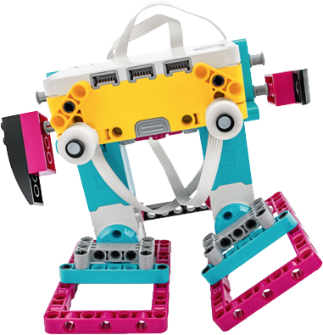

Werkgroep SPIKE PRIME WND 2019
Norbert van Veen norbert@cma-science.nl
SPIKE Prime

Slide 2
Programma
Voorstellen:
Introductie: CMA en LEGO producten
Kennismaking met nieuwe productlijn Spike Prime
uitproberen SPIKE™ Prime dmv opdrachten.

Slide 3
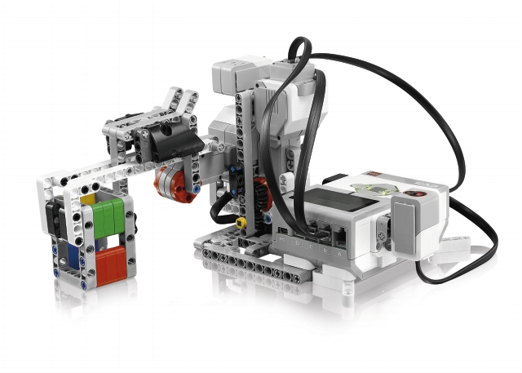
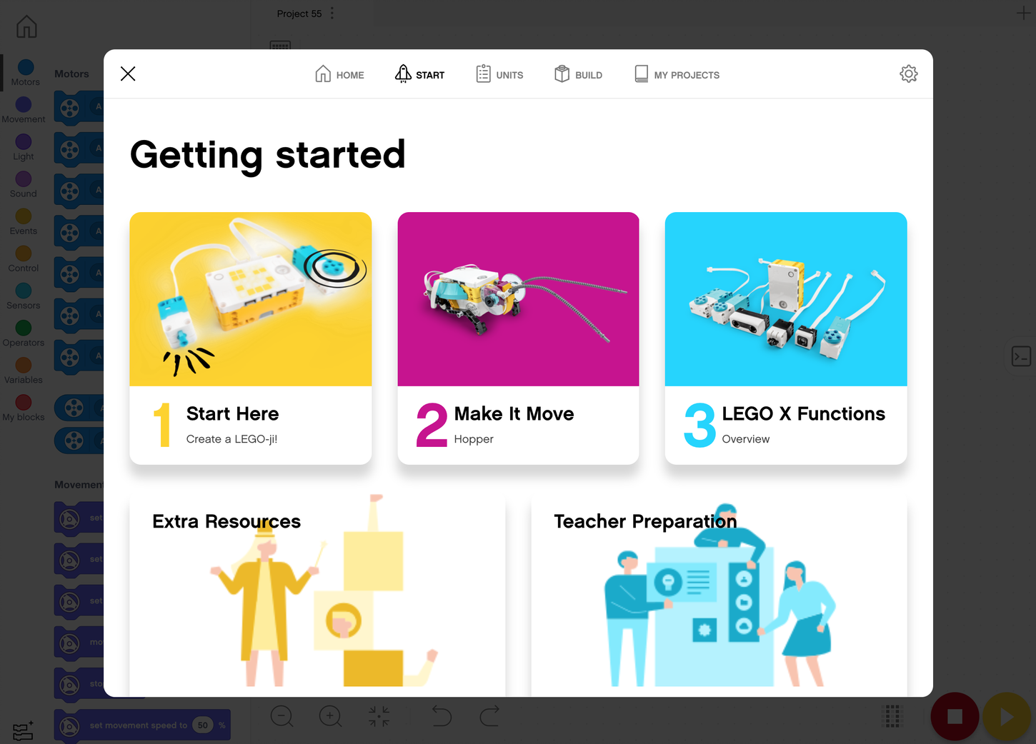
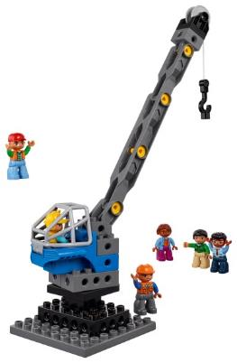
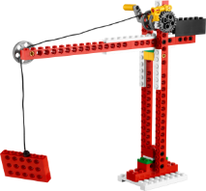
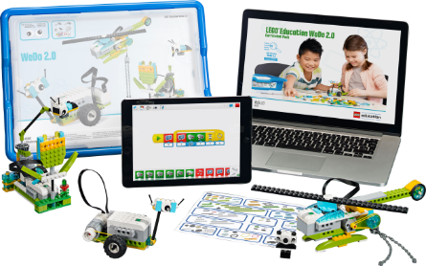
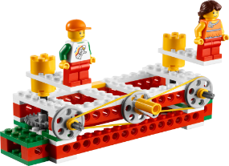
LEGO Education

Slide 4

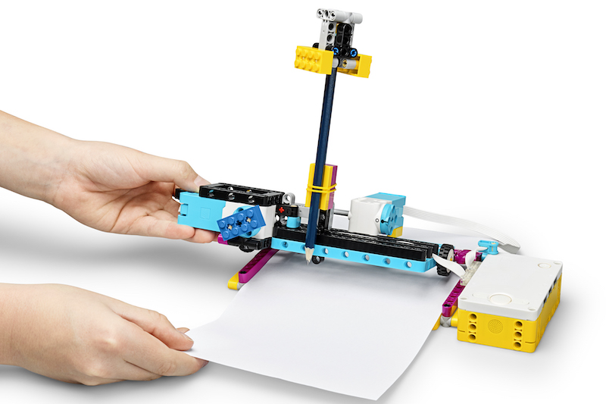
LEGO Education
Officiële verkoper van Lego Education in Nederland.
Nascholing voor Mindstorms EV3
Nascholing gebruik van LEGO in de les.
Basisschool LEGO – WeDo2.0
SPIKE Prime

Slide 5
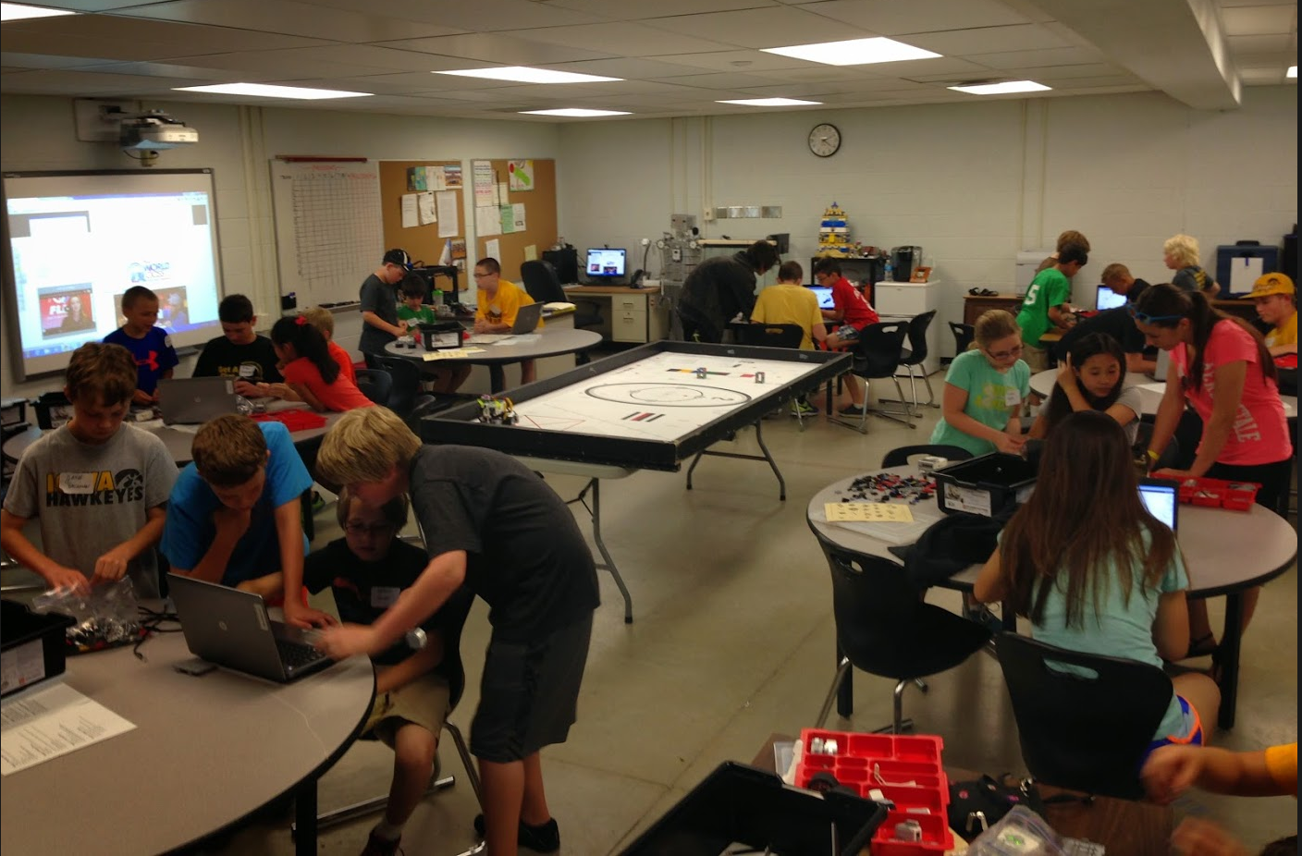
Waarom robotica in de les?
Leerlingen zijn er enthousiast over!!

Slide 6
Waarom robotica in de les?
Leerlingen zijn emotioneel betrokken. Lego design.
Interactie met een apparaat
Leerlingen leren door te doen. Feedback.
Multidisciplinair onderwijs
Aanpak is constructivistisch
-> LEGO education gaat steeds meer toewerken naar assessment tools!

Slide 7
Waarom robotica in de les?
Robots hebben een intellectuele en emotionele aantrekkingskracht die een ander type van gemanipuleerde product overstijgt
Robots geven een opstap naar interesse in de wetenschap
Het werken met robots verhoogt het gevoel van eigenwaarde, maar leert ook elementaire sociale vaardigheden, zoals het oplossen van problemen , besluitvorming , het stellen van doelen en logisch denken, aan.
Robots vertegenwoordigen een praktische toepassing van natuurkunde, informatica, techniek en wiskunde en kunnen worden gebruikt om te speculeren over de concepten van de geesteswetenschappen.
Robotica in de klas biedt leerkrachten de kans om veel verschillende gebieden van de studie samen te brengen
(bron: RoboEducators.)

Slide 8
Waarom robotica in de les?
Leerlingen kunnen met robotica meer uit zichzelf halen.
Ze ervaren het coöperatief oplossen van problemen en leren kritisch denken.
Robotica is een discipline dat de moeite waard is om te bestuderen. omdat de robots niet langer beperkt zijn tot de werkvloer of gevaarlijke omgevingen. Ze vinden steeds meer een weg in de menselijke omgeving.

Slide 9
Robotica en onderwijskunde
Leren is iets waar geen einddoel van bestaat.
Robotica biedt meerdere oplossingen en er zijn geen goede en foute antwoorden
In een traditioneel lesgegeven klas is het leren beperkt, in een project is er geen is er geen bovengrens aan leren.
In een ontwerp competitie , worden de studenten aangemoedigd om strategieën en oplossingen te ontwerpen die in de klas enkel verkent zijn of niet aan bod zijn geweest.
Leraren beoordelen de einddoelen van een klas lager als de einddoelen gehaald zijn, ten opzichte van een klas die deze einddoelen heeft overtroffen.

Slide 10
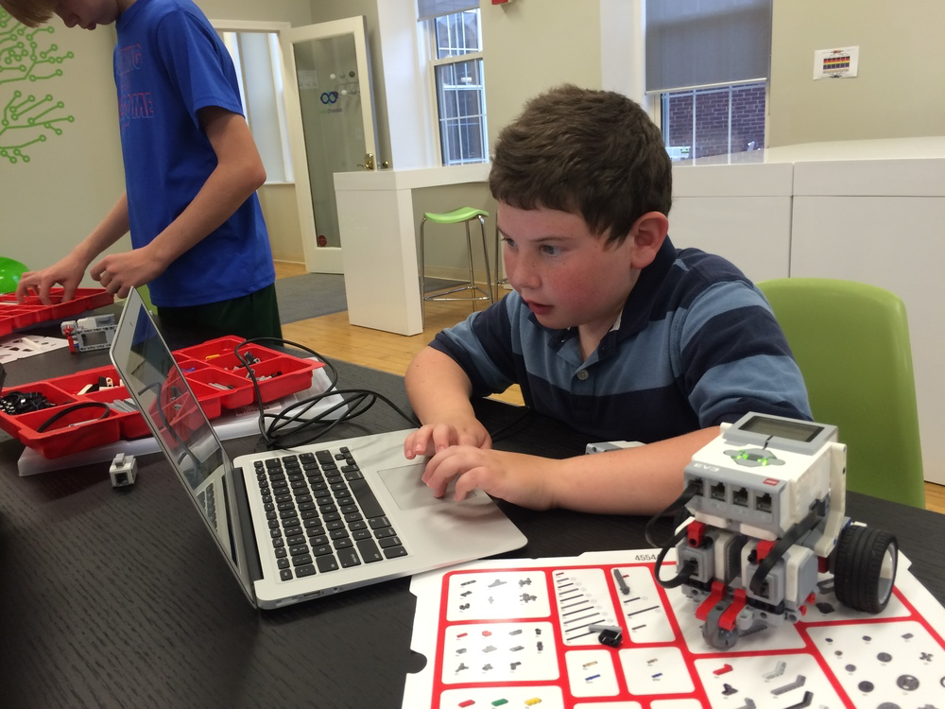
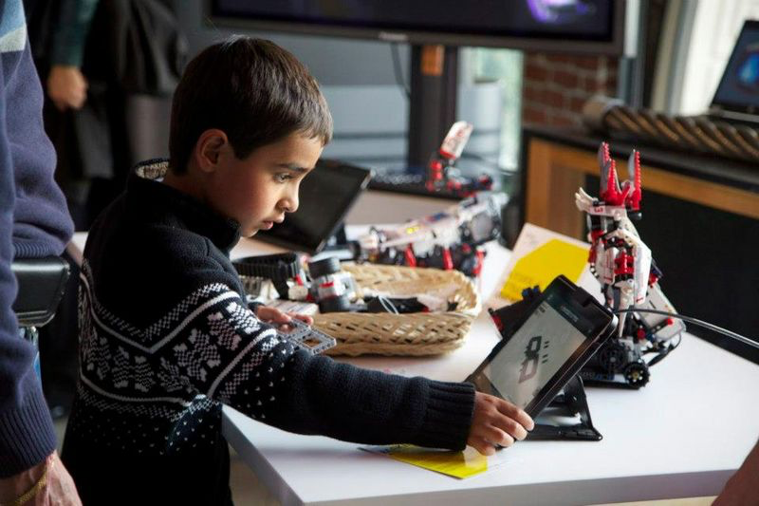
Lego mindstorms

Slide 11
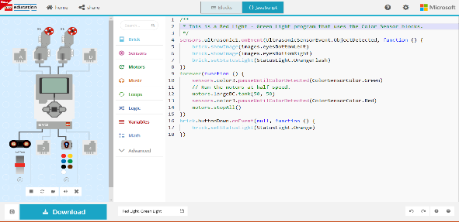
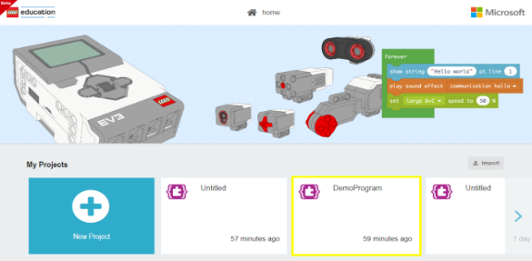
Lego mindstorms
Ook te besturen met andere programmeertalen. (vb. Brickx, Python etc.)

Slide 12
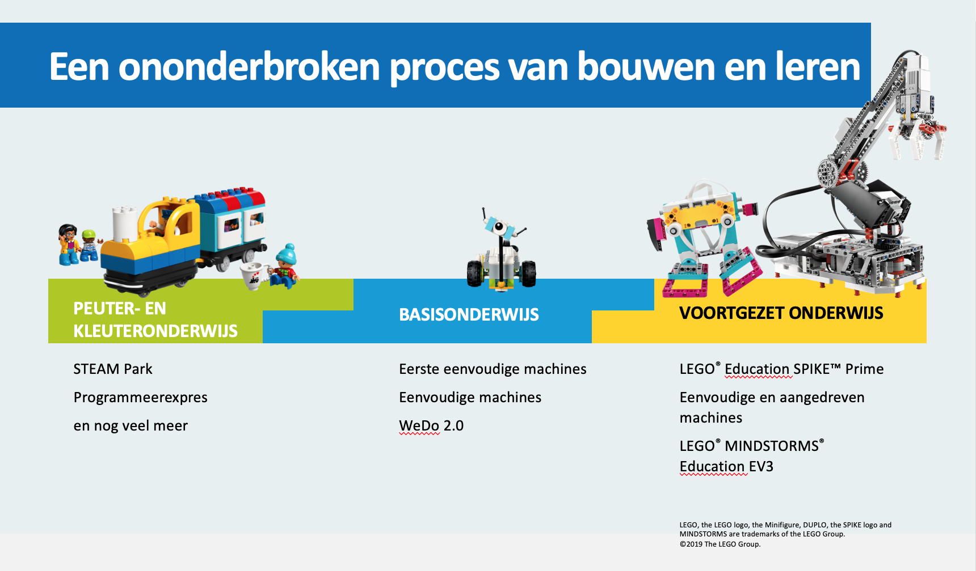
Spike Prime
Voorloper voor EV3 voor de lagere klassen in het voorgezet onderwijs.

Slide 13
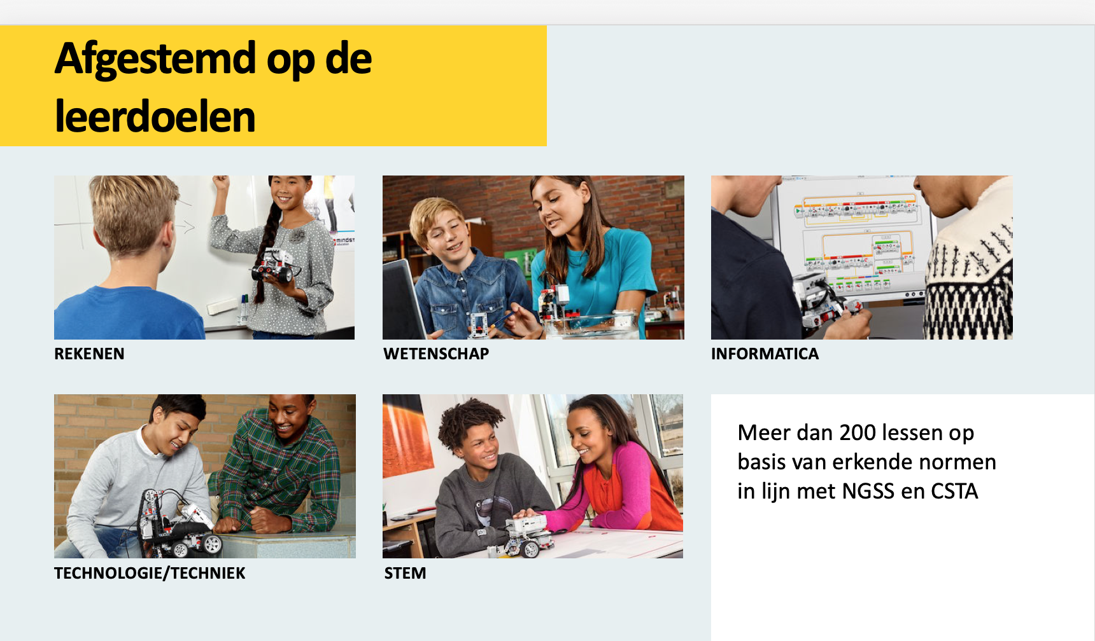
Leerdoelen

Slide 14
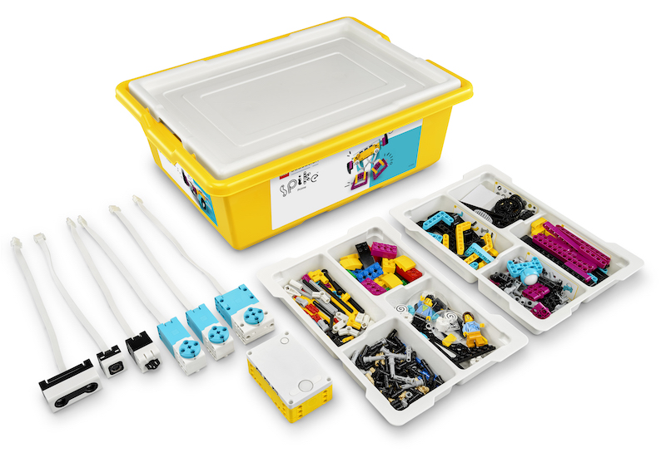
SPIKE™ Prime
Nu aan de slag met SPIKE™ Prime.
Mogelijkheden met:
PC (voorlopig alleen Windows/Engels)

Slide 15
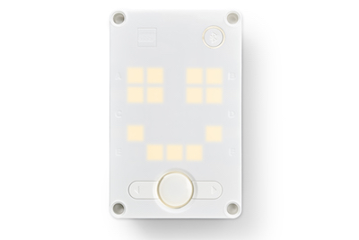
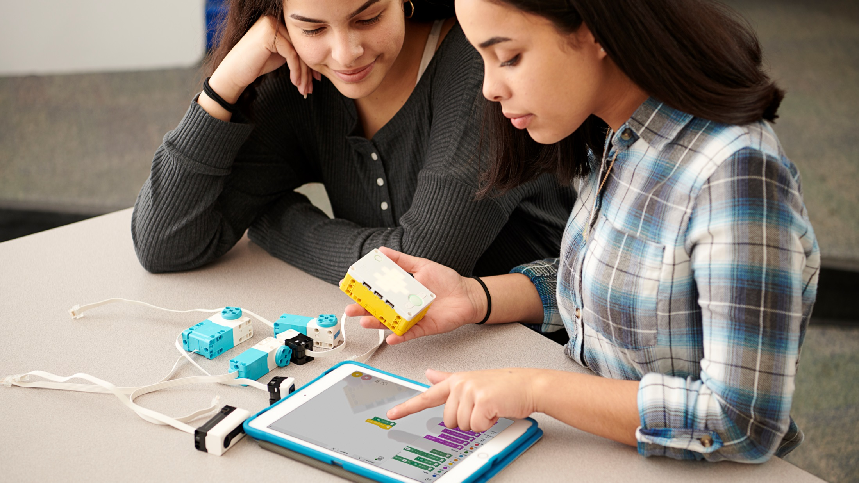
SPIKE™ Prime

Slide 16
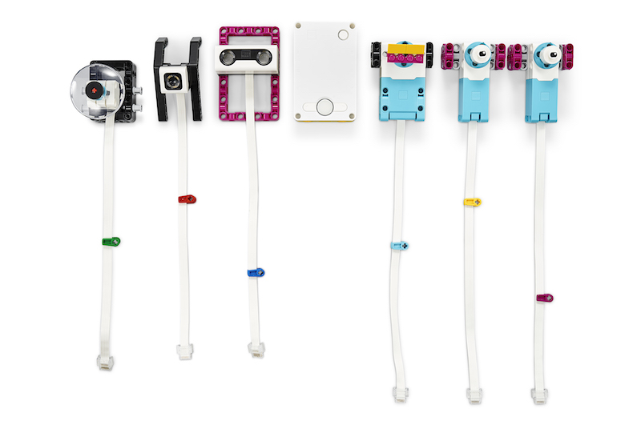
SPIKE™ Prime

Slide 17
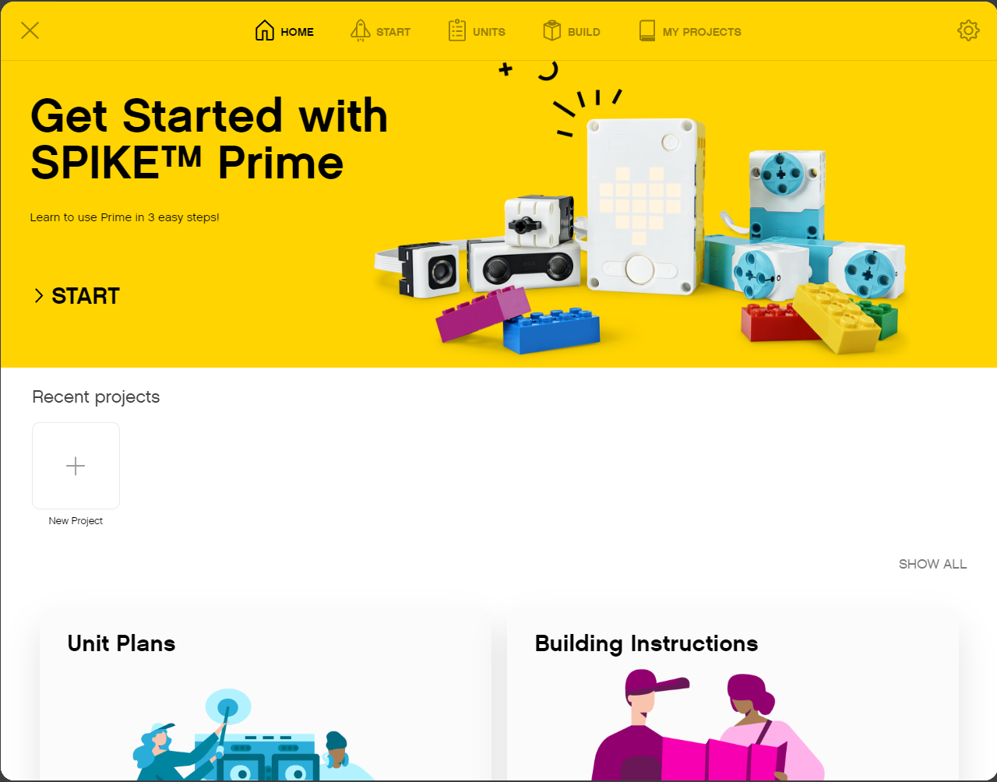
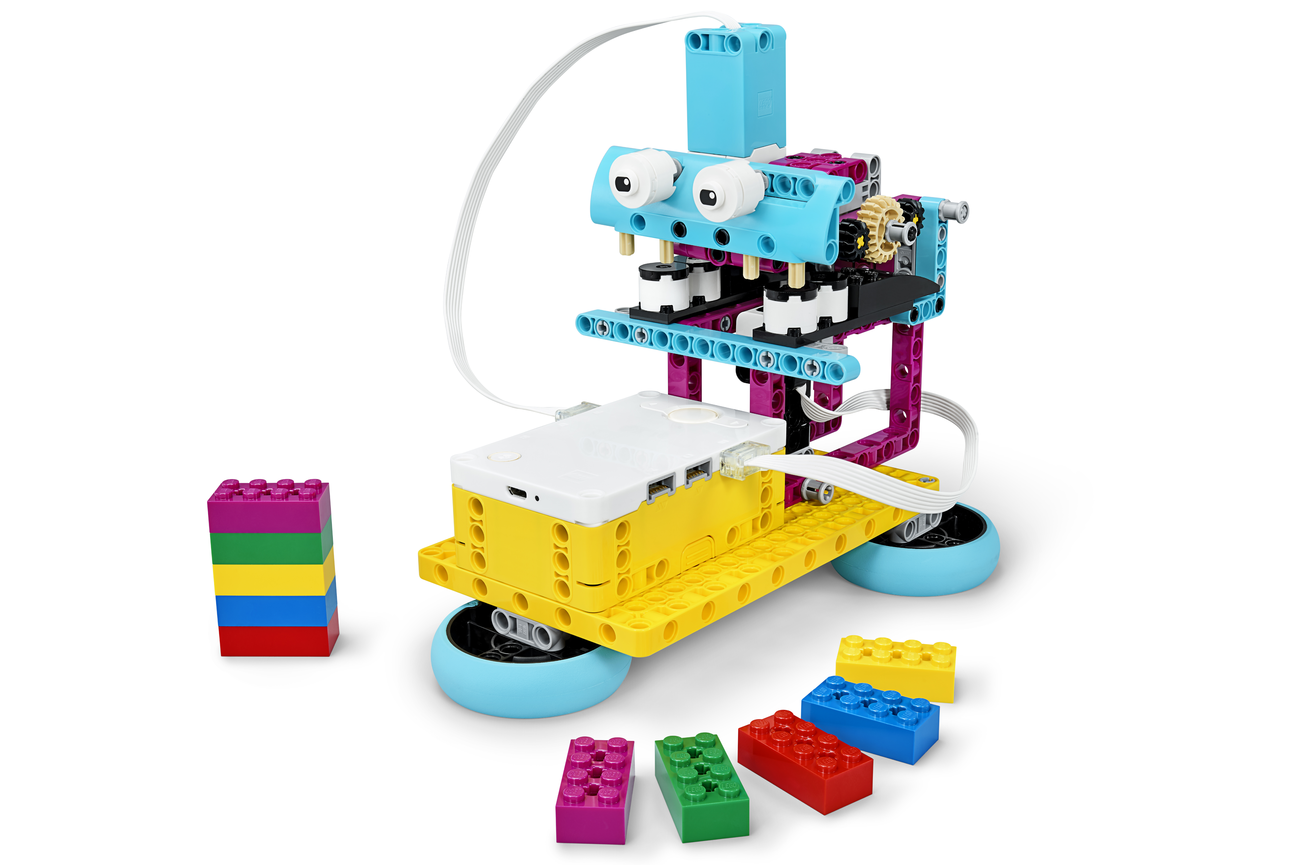
SPIKE™ Prime

Slide 18
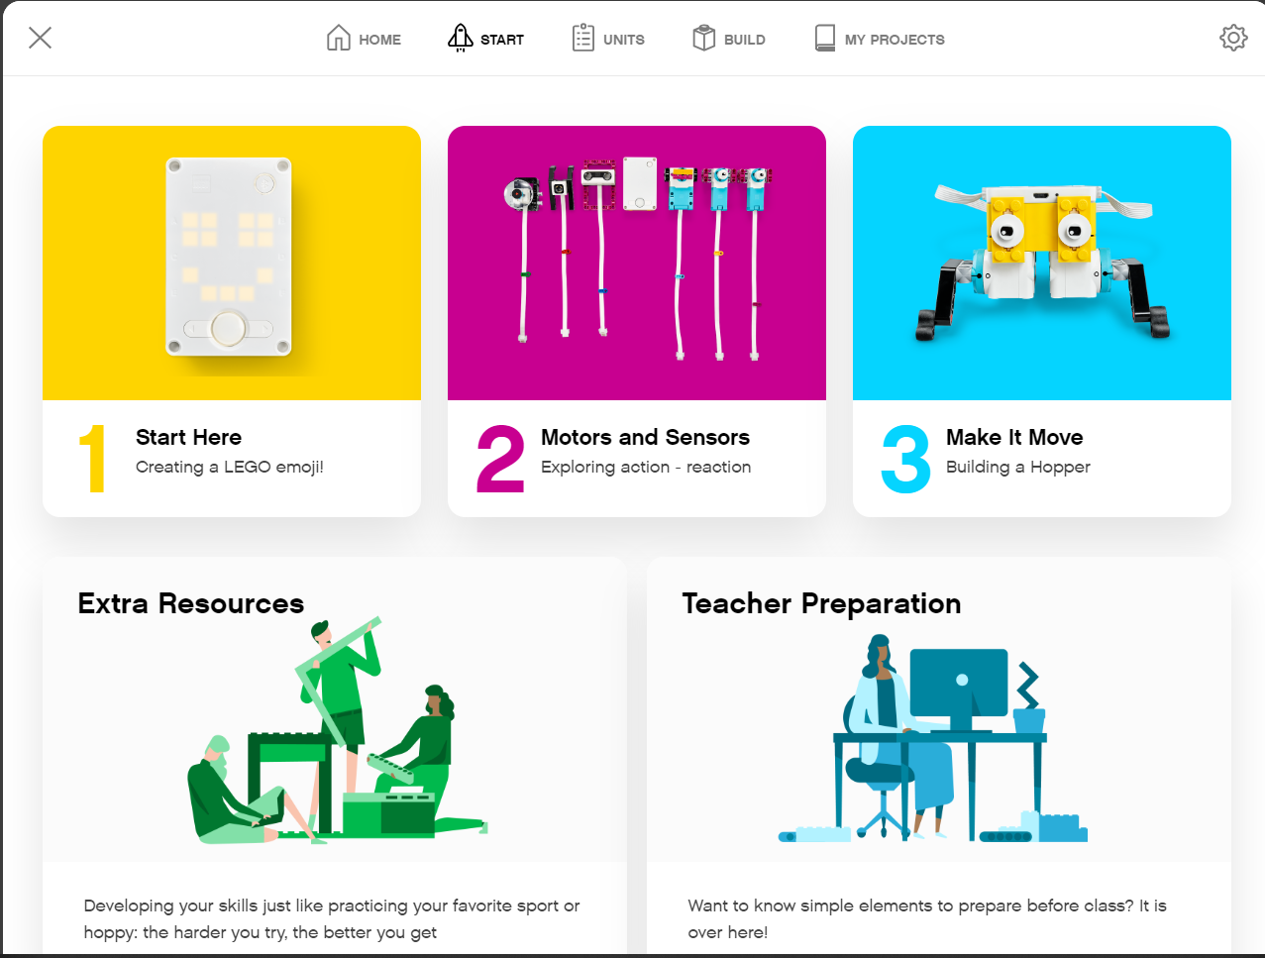
SPIKE™ Prime

Slide 19
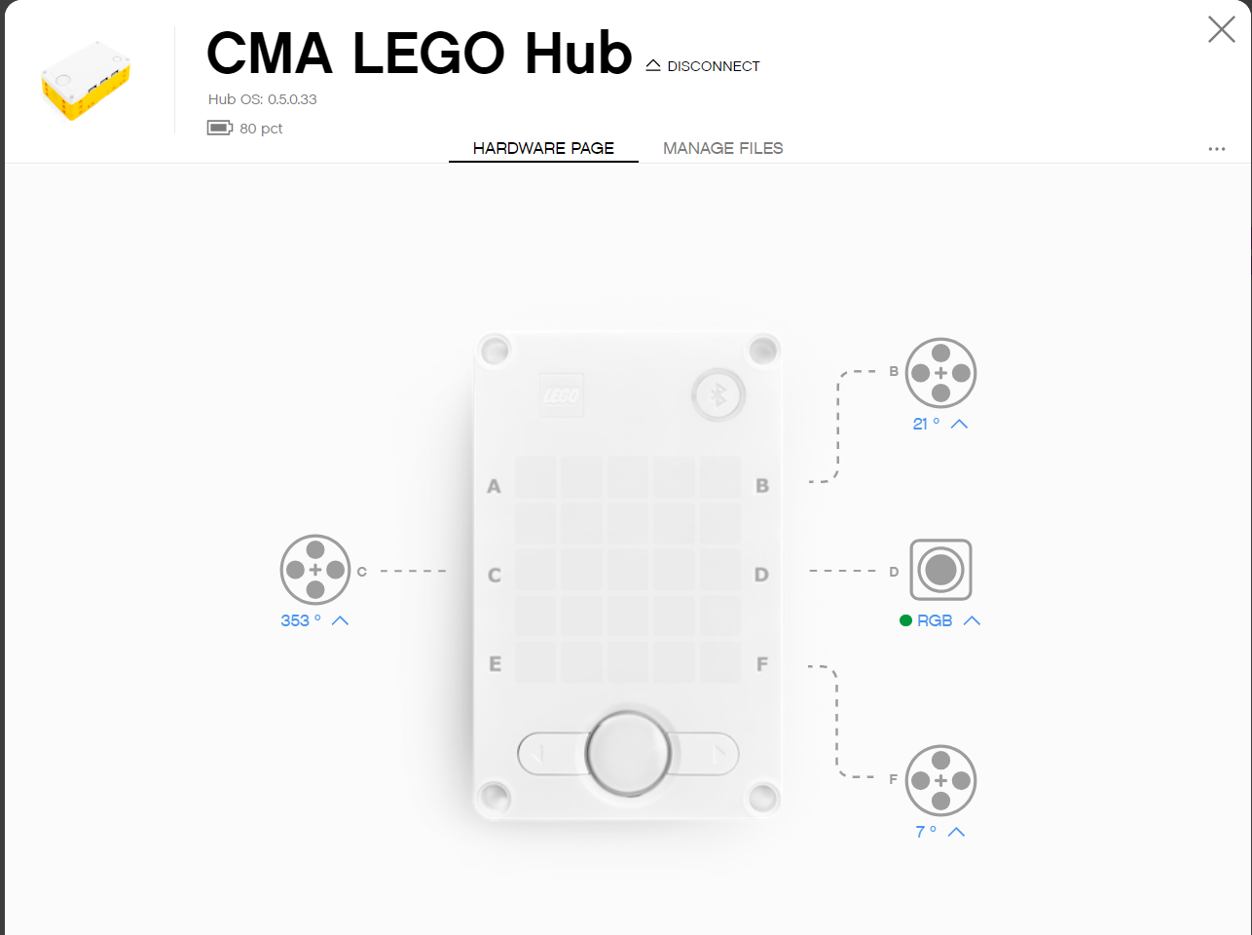
SPIKE™ Prime

Slide 20
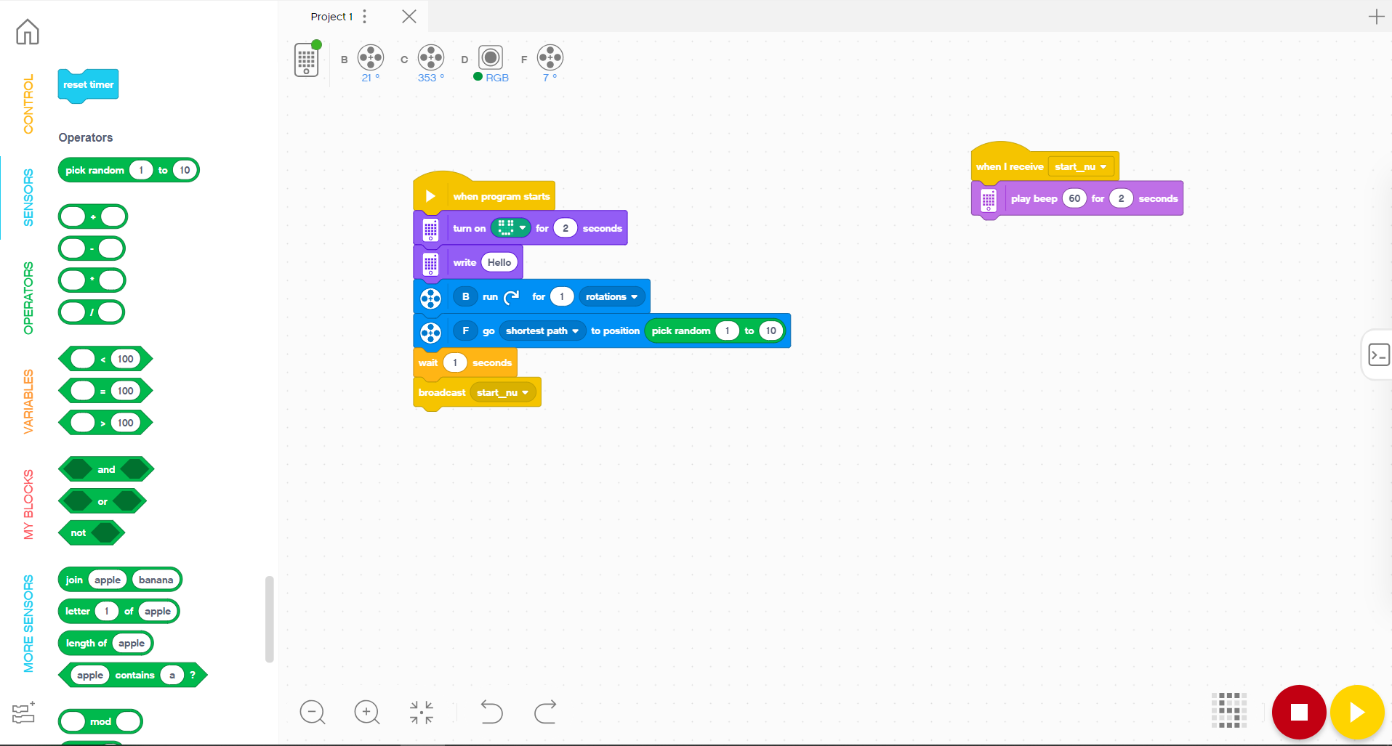
SPIKE™ Prime

Slide 21
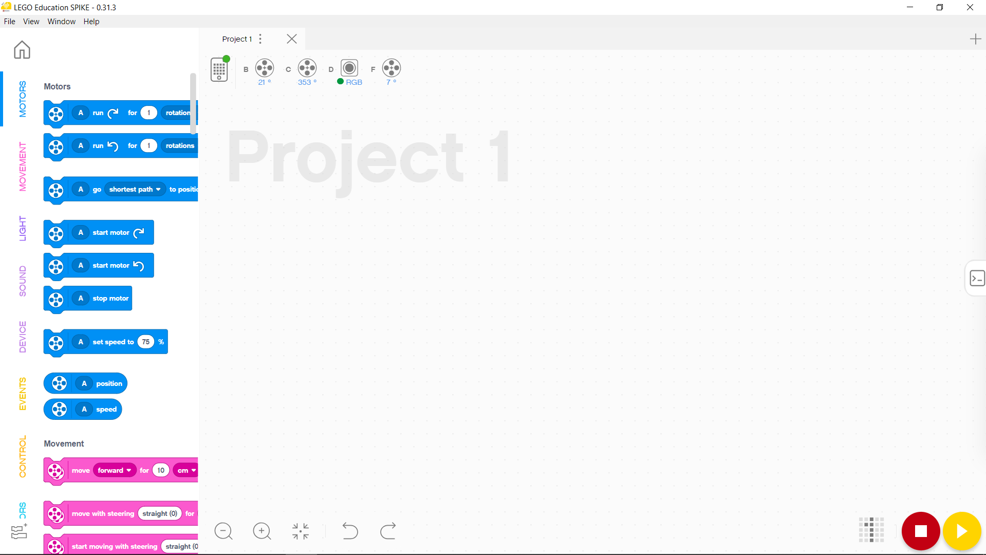
Software (SPIKE)

Slide 22
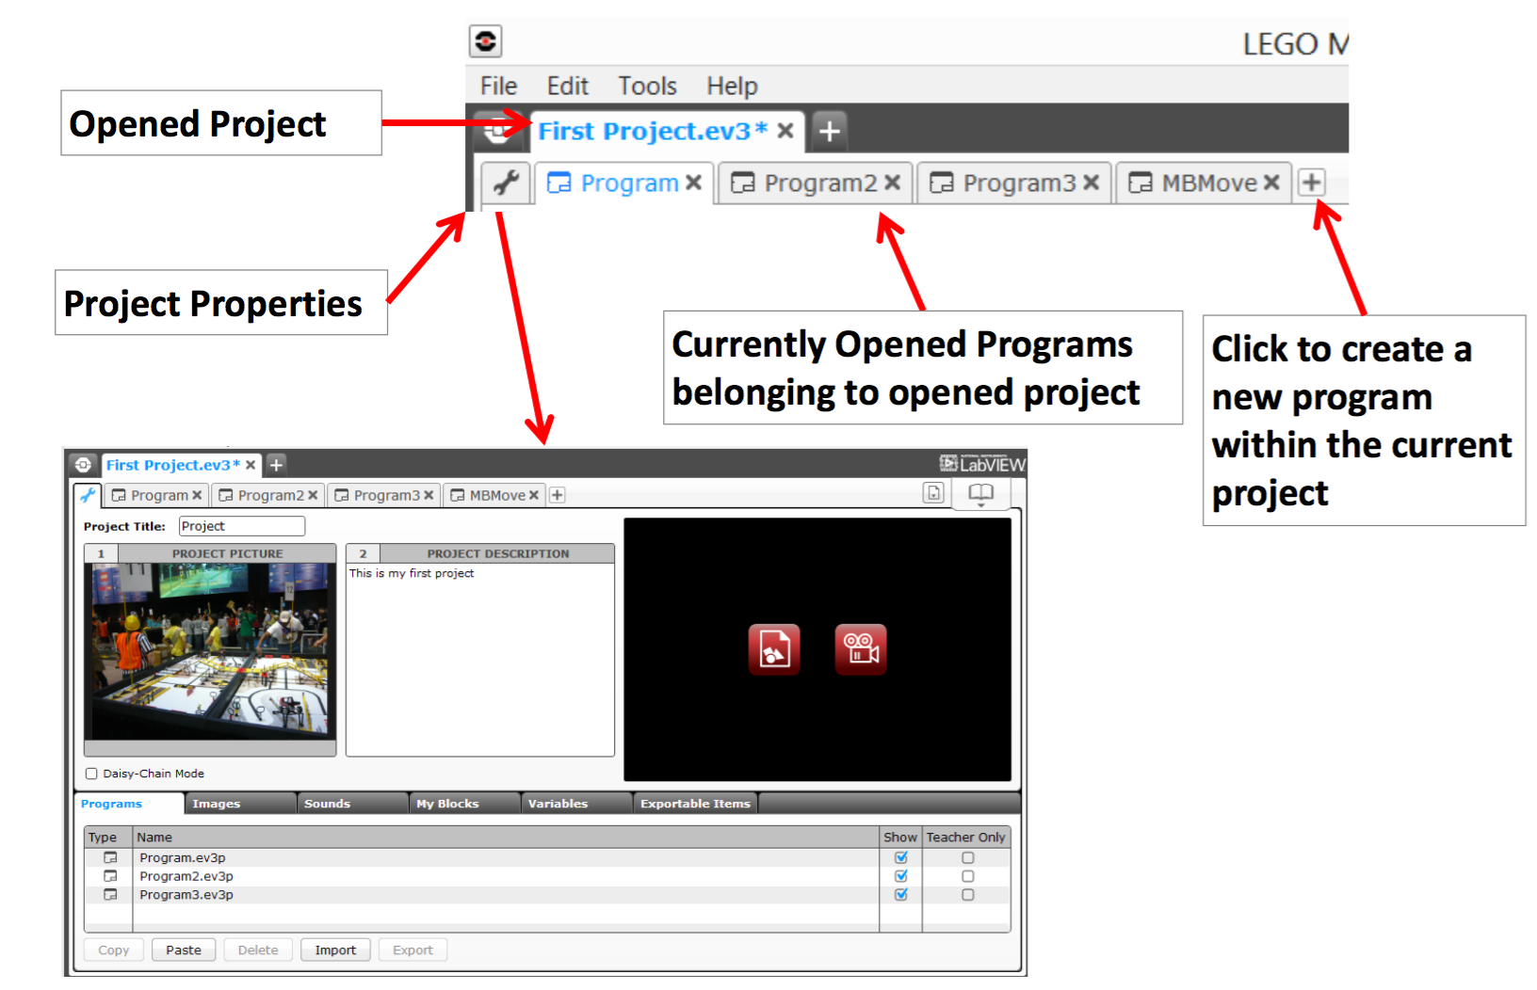
Software (EV3-G)

Slide 23
Opdrachten:
Opdracht 1 :
Verander de afbeelding van de Hub.
Opdracht 2a :
Laat de motor draaien tot dat een kleur verandert.
Opdracht 2b :
Laat de motor draaien tot dat een kleur verandert en speel een geluid.
Opdracht 3a:
Gebruik een bericht om een ander programma te starten.
Opdracht 3b:
Laat de hub tellen 1 tot met 9. Teken elke keer het getal op de hub.

Slide 24
Opdrachten:
Opdracht 4 :
Laat de motor een willekeurige snelheid draaien (5x wisselen van snelheid)
Opdracht 5 :
Doe een korte opdracht uit de software.

Slide 25
SPIKE™ Prime
Feedback!
Wat vinden jullie ervan?

Slide 26
norbert@cma-science.nl
Centre for Microcomputer Applications

